Slide 1

THIẾT KẾ WEB
BỘ MÔN KỸ THUẬT VÀ MẠNG MÁY TÍNH
Date: 18/08/2020

Slide 2
Bài 5: Cơ bản
về Javascript
01
Giới thiệu về Javascript
02
Cú pháp trong Javascript
03
Biến, kiểu dữ liệu, hàm
04
Các câu lệnh trong Javascript

Slide 3
1
Phần thứ nhất
GIỚI THIỆU VỀ
JAVASCRIPT

Slide 4

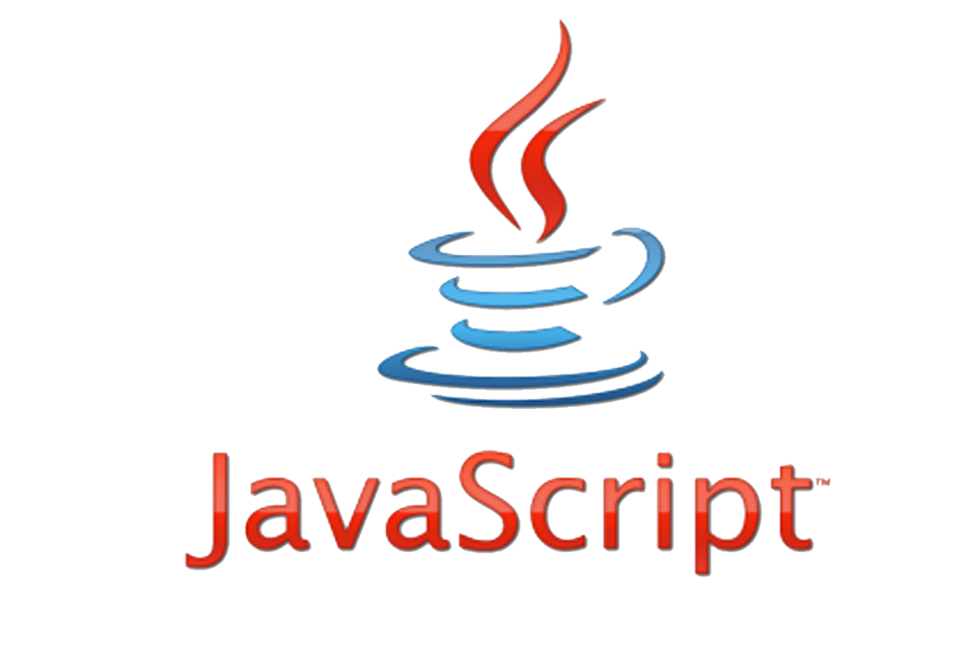
Giới thiệu về Javascript
Javascript là gì?
Ngôn ngữ thông dịch, mã nguồn của nó được nhúng hoặc tích hợp trực tiếp vào các tập tin HTML. Khi trang web được tải xong, trình duyệt sẽ thông dịch và thực hiện các mã lệnh này
Ngôn ngữ được cung cấp hoàn toàn miễn phí

Slide 5
Giới thiệu về Javascript
Javascript có thể làm được gì?
Giúp cho trang HTML trở nên sinh động hơn
Thực hiện một công việc với sự kiện nào đó từ phía người dùng
Có thể thay đổi giá trị thuộc tính của thẻ HTML
Có thể thay đổi CSS của trang HTML
Có thể ẩn các thành phần của trang HTML
Kiểm tra tính chính xác của dữ liệu
Phát hiện các loại trình duyệt khác nhau
Tạo các tập tin cookie lưu trữ và truy xuất thông tin trên máy tính của người truy cập website
…

Slide 6
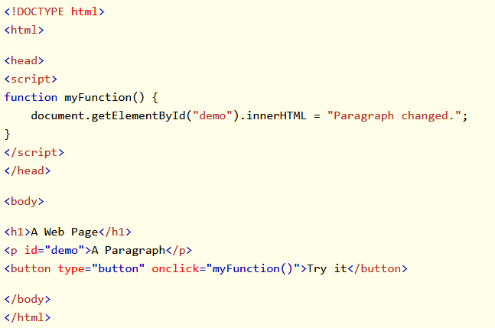
Giới thiệu về Javascript
Sử dụng Javascript như thế nào?
Các câu lệnh JavaScript phải được chèn trong thẻ <script> và </script> và có thể đặt trong phần head hoặc body của trang web hoặc để trong file riêng.

Slide 7
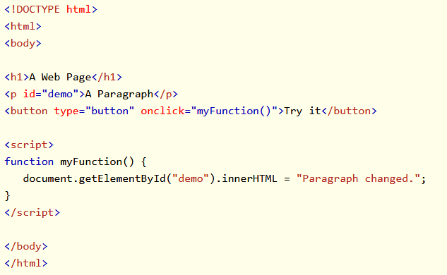
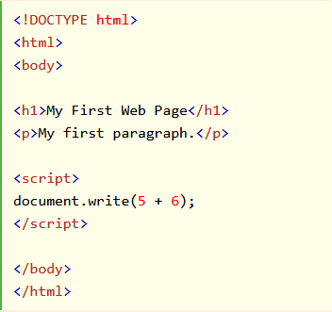
Giới thiệu về Javascript
Javascript thực thi lệnh khi nào?
Trường hợp thứ nhất: Ngay khi trang web được tải về trình duyệt của người sử dụng.
Trường hợp thứ hai: Thực hiện khi nhận được một tác động nào đó như nhất nút, di chuyển chuột, …

Slide 8
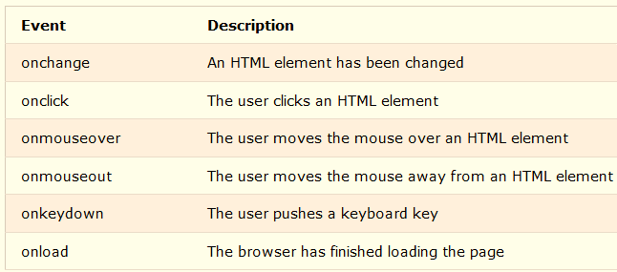
Giới thiệu về Javascript
Javascript thực thi lệnh khi nào?
Danh sách các sự kiện thông dụng của JavaScript

Slide 9
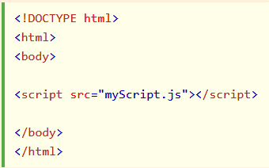
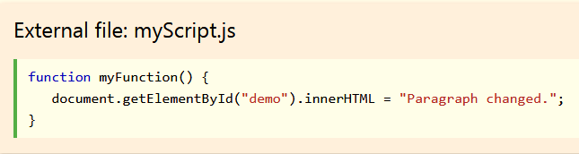
Giới thiệu về Javascript
Vị trí của Javascript trong trang HTML?
Đặt trong cặp thẻ <head> của trang HTML
Đặt trong cặp thẻ <body> của trang HTML
Đặt trong tập tin .js sau đó nhúng tập tin này vào trong HTML

Slide 10
2
Phần thứ hai
CÚ PHÁP TRONG
JAVASCRIPT

Slide 11


Cú pháp trong Javascript
Quy tắc sử dụng cú pháp lệnh
Javascript phân biệt chữ hoa chữ thường
Kết thúc câu lệnh của Javascript bằng dấu chấm phẩy “;”
Một câu lệnh JavaScript có thể bao gồm:
  Giá trị: có thể là hằng hoặc biến
  Toán tử (phép toán): Các phép toán số học (+, -, *, /, %, ++, --); các phép toán logic (&&, ||, !); các phép toán so sánh (>, <, >=, <=, ==, !=); phép gán =
  Biểu thức: Là sự kết hợp của hằng số, biến số, phép toán để tính toán ra một kết quả
  Từ khóa (keyword): là một từ hoặc một cụm từ được định nghĩa bởi ngôn ngữ Javascript
  Chú thích (comment): giải thích quá trình viết mã lệnh có thể dùng chú thích trên 1 dòng (dùng “//”) hoặc trên nhiều dòng (dùng cặp “/*…*/)

Slide 12
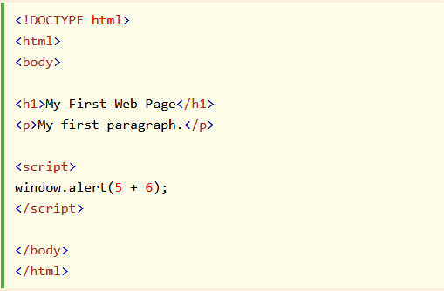
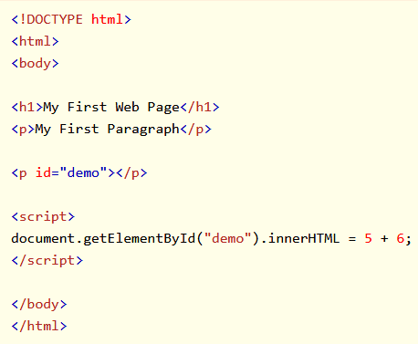
Cú pháp trong Javascript
Cú pháp lệnh cơ bản
Hiển thị một dòng văn bản bằng câu lệnh document.write
Ghi ra nội dung thẻ HTML sử dụng innerHTML
Viết ra cảnh báo bằng cách sử dụng window.alert()

Slide 13
3
Phần thứ ba
BIẾN, KIỂU DỮ LIỆU, HÀM TRONG
JAVASCRIPT

Slide 14

Biến, kiểu dữ liệu, hàm trong Javascript
Biến trong Javascript
Được dùng để lưu trữ một giá trị nào đó có thể là một chuỗi, một con số, một mảng, một phép toán hoặc một đối tượng
Cách khai báo trong Javascript theo cú pháp
  Var <tên_biến>;
  <tên_biến>=giá_trị;

Slide 15
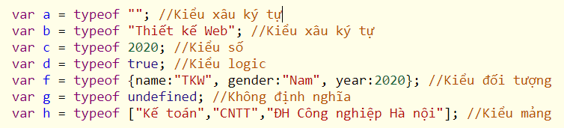
Biến, kiểu dữ liệu, hàm trong Javascript
Kiểu dữ liệu trong Javascript
Trong lập trình, kiểu dữ liệu là một khái niệm rất quan trọng. Các biến trong javascript có thể chứa nhiều kiểu dữ liệu khác nhau có thể là số, chuỗi, đối tượng …
Tuy nhiên, Javascript vẫn có các kiểu dữ liệu cụ thể gồm: xâu, số, logic, đối tượng, mảng và không định nghĩa

Slide 16
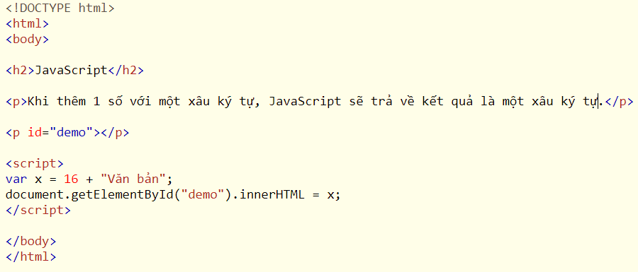
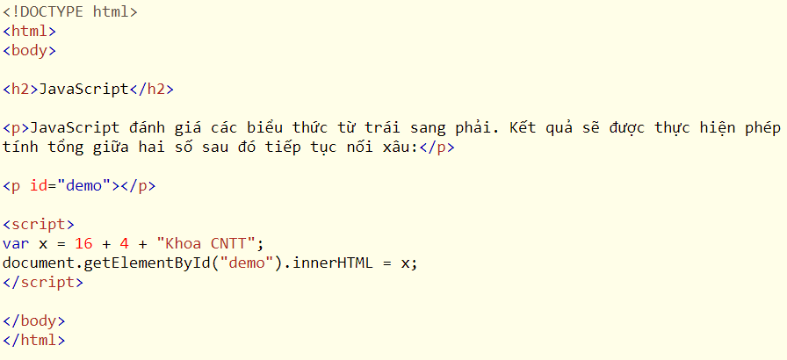
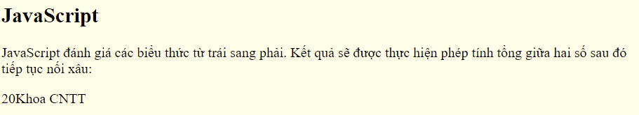
Biến, kiểu dữ liệu, hàm trong Javascript
Kiểu dữ liệu trong Javascript
Đặc biệt, trong Javascript có khả năng xác định kiểu dữ liệu động theo giá trị mà biến số được nhận về thông qua một phép gán
JavaScript đánh giá các biểu thức từ trái sang phải. Các trình tự khác nhau có thể tạo ra các kết quả khác nhau

Slide 17
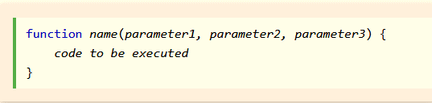
Biến, kiểu dữ liệu, hàm trong Javascript
Hàm trong Javascript
Hàm trong JavaScript là một khối lệnh được thiết kế để thực hiện một nhiệm vụ xác định
Hàm được thực thi khi nó được gọi, hàm có thể được gọi khi:
  Một sự kiện xảy ra (khi người sử dụng kích chuột vào một nút lệnh).
  Được gọi trọng đoạn mã JavaScript
  Tự động gọi
Cú pháp:

Slide 18
4
Phần thứ tư
CÁC CÂU LỆNH TRONG
JAVASCRIPT

Slide 19
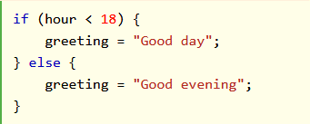
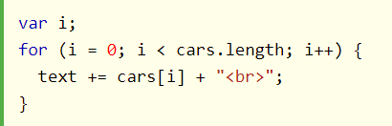

Các câu lệnh trong Javascript
Giới thiệu các cấu trúc
Cấu trúc tuần tự là các câu lệnh được theo trình tự xuất hiện của chúng
Cấu trúc điều kiện là cấu trúc dùng để diễn đạt một việc sẽ được thực hiện khi một điều kiện cụ thể được thỏa mãn
Cấu trúc lặp (Câu lệnh lặp) cho phép một lập trình viên xác định thứ tự thực thi các lệnh trong mỗi chương trình, thể hiện qua việc:
  Bỏ qua một vài câu lệnh để thực thi các câu lệnh khác.
  Lặp lại một hoặc khối lệnh trong khi điều kiện còn đúng.

Slide 20
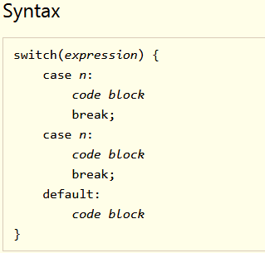
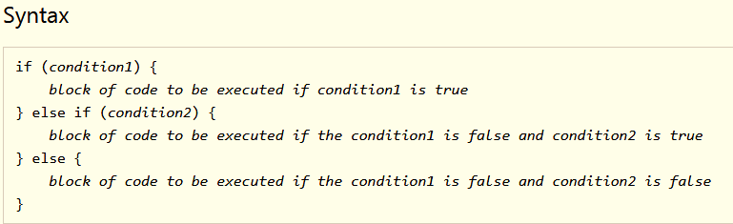
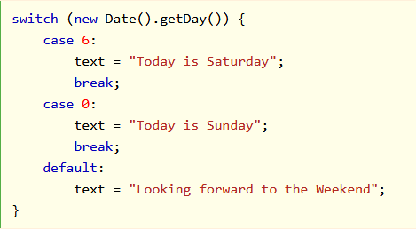
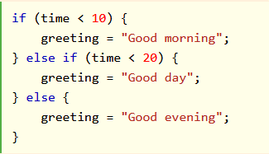
Các câu lệnh trong Javascript
Các cấu trúc điều kiện
Cấu trúc if … else
Cấu trúc switch … case

Slide 21
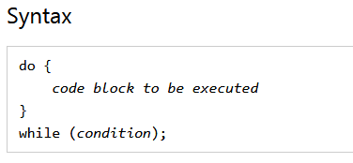
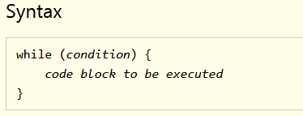
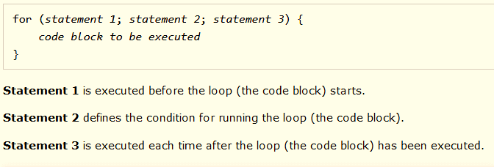
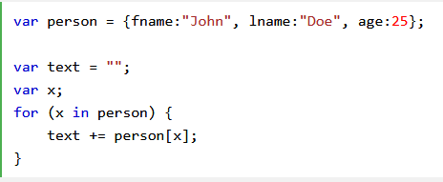
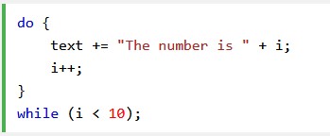
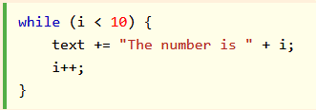

Các câu lệnh trong Javascript
Các cấu trúc điều khiển
Cấu trúc lặp for
Cấu trúc lặp for/in: khi chúng ta muốn duyệt toàn bộ các thuộc tính của một đối tượng
Cấu trúc lặp while
Cấu trúc lặp do…while

Slide 22
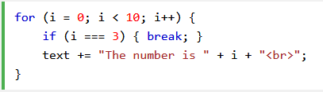
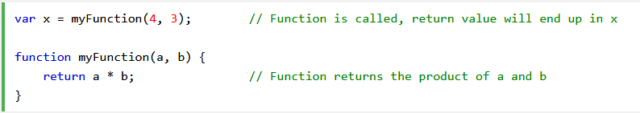
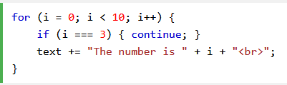
Các câu lệnh trong Javascript
Các câu lệnh khác
Lệnh break dùng để kết thúc sớm vòng lặp
Lệnh continue để bắt đầu một lần lặp mới
Câu lệnh return: kết thúc hàm, trả về một kết quả cho chương trình gọi nó
Câu lệnh new: khởi tạo cách thể hiện của một đối tượng

Slide 23
Xin cảm ơn
Date: 8/18/2020

